Slide 1
31/01/2017
SUIVI DES PROJETS INNOVATION DATA-SCIENCES
FICHES DESCRIPTIVES

Slide 2
Fiche qualification projet interne data science
Intitulé Projet Détection de la tendance de la mode : la tendance des tops pour les femmes |  |  |  | N° X
Contexte Les tendances dans le domaine de la mode évoluent régulièrement et sont difficiles à caractériser. L'objectif du projet est de parvenir à détecter les tendances dans le domaine de la mode à partir d'images issues des réseaux sociaux, des blogs, et de magazines numériques |  | Problématique Pour définir les tendances de la mode, plusieurs verrous technologiques ont été identifiés : Déterminer les algorithmes avec les meilleures performances de reconnaissance des images et de traitement automatique du langage naturel Identifier les caractéristiques d’un objet (formes, motifs, coupe d’un vêtement…) dans une sous-partie d’une image, alors que les algorithmes existants sont surtout pour détecter un objet entier Pouvoir traiter un volume représentatif d’images afin de réaliser un entraînement qualifié
Description projet Du point de vue technologique, des algorithmes de Deep Learning seront utilisés afin de réaliser des reconnaissances de formes et d'objets sur des images. Également, des algorithmes permettant de décrire de façon sémantique le contenu d'une image seront mis en œuvre.
Objectifs business Arriver à définir les grandes tendances actuelles dans les grandes villes (nous nous arrêterons ici sur les tendances à Paris). Cela pourrait servir de base de support dans l’industrie du textile. |  | Objectifs scientifiques / techniques Qualifier en langage naturel des caractéristiques d’un objet inclus dans une image
Sources de données | Sites de ventes : ASOS, ZALANDO etc. Blogs Réseaux sociaux : Instagram Magazines numériques | Méthodes et approches statistiques / big data | Deep learning, reconnaissance d’images, vision par ordinateur et traitement automatique du langage naturel
Etat de l’Art (CIR) | les bureaux de tendances ou encore bureau de « style » sont des sociétés qui la détection et l’analyse des tendances. Deepomatic est une entreprise spécialisé dans le deep learning et principalement la reconnaissance de forme sur des images.. | Cluster / Technologies | TensorFlow : Deep convolutional neural network, Inception-v3, etc. Waston : Visual Insights, Visual Recognition Autres : Python, Spark, Dashbording (ELK)

Slide 3
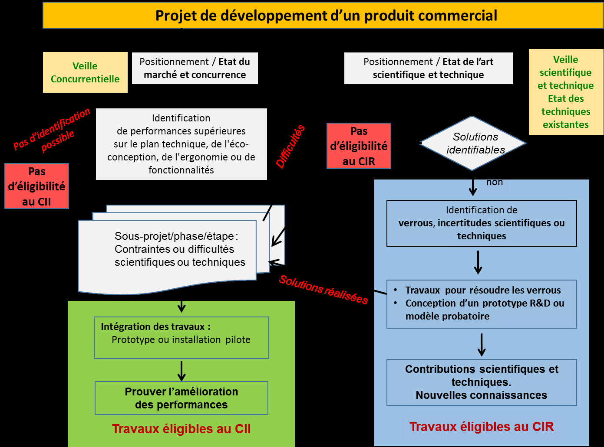

Slide 4
